Slide 1
MathKGZ --
Амалдарды аткаруу тартиби – Салыштыруу оюну
Бул ресурс математикалык ыкманын жандуу демонстрацияларын камсыз кылат.
Анимацияларды текшерип, сабагыңызга КЕРЕГИ ЖОК слайддарды ӨЧҮРҮП САЛЫҢЫЗ.

Slide 2
Торт амал – баалулуктар жарышы
Бул сынактык иш-чарада окуучулар карталардагы атрибуттардын баалуулуктарын салыштырышат.
Жеңүүчү деп эң жогорку баалуулукка ээ болгон студент/топ/ тарап эсептелет.
1-10, 11-20, 21-30 жана 31-40 барган сайын татаалдашат.
Карталарды татаалдыгына жараша чогуу же өзүнчө бөлүп колдонсо болот.
Бул иш бүтүндөй класс (ар бири бир карта), топтордун ичинде (2+)
аткарылышы мүмкүн.
Же мугалим бүт класска каршы ойнойт (ар бири бирден карта менен).
Же класс экиге бөлүнүп, эки тарап болуп ойносо болот
(мини-тактай жана/же калькулятор менен).

Slide 3








Салыштыр
менен.
Үч Көз
Узун Көз
1
6
Эмгекчил
$$4+2×3−6$$
Эмгекчил
$${3+(4−1)}^{2}$$
Шерик
$$9−\sqrt{9}+4$$
$$8−1×3−1$$
Шерик
$$\frac{4×3}{2}$$
Өжөр
$$\sqrt{10+15}+8$$
Өжөр

Slide 4
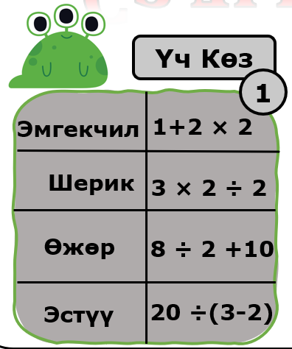
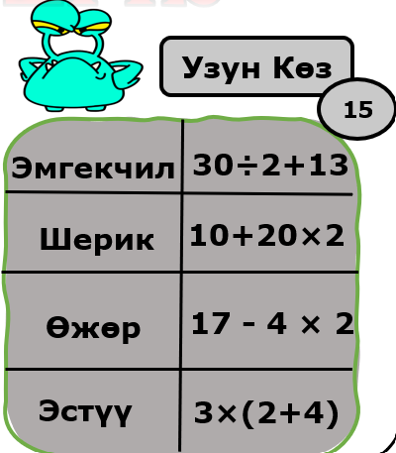
менен.
Акыркы жолу утулуп калсаңыз,
жаңы картаңыз менен
ошол эле сыпатты колдоно албайсыз!
Салыштыруу үчүн бирөөнү тап!
Акыркы (же эң төмөнкү санды жыйынтык алган) утулган окуучу салыштыруу
үчүн сыпатты тандайт.
Ким жеңди? (Эгер бул тен болсо, башка окуучу сыпатты тандайт.)
Карталарды алмаштырып, башка окуучу менен салыштыр!
Утуштардын суммасын каттап , жыйынтыгын чыгар!

Slide 5
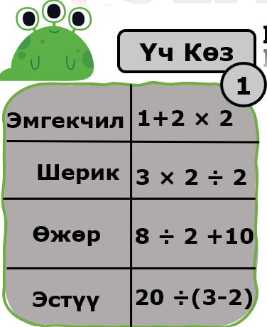
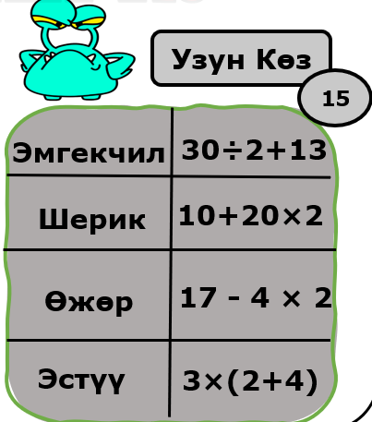
менен.
Карталарды өз топторго бөлүштүрүңүз. Устунку картаны гана ачып караныз.
Эң жаш оюнчу биринчи салыштыруу үчүн сыпатты тандайт.
Ким жеңгенин карайбыз! (Эгер бул тен чыгуу болсо, сол жактагы
адам сыпатты тандайт.)
Кимдин балы эң жогору болсо, ал башка окуучулардагы карталарды алат.
Бир оюнчуда бардык карталар болгонго чейин улантыңыз!

Slide 6


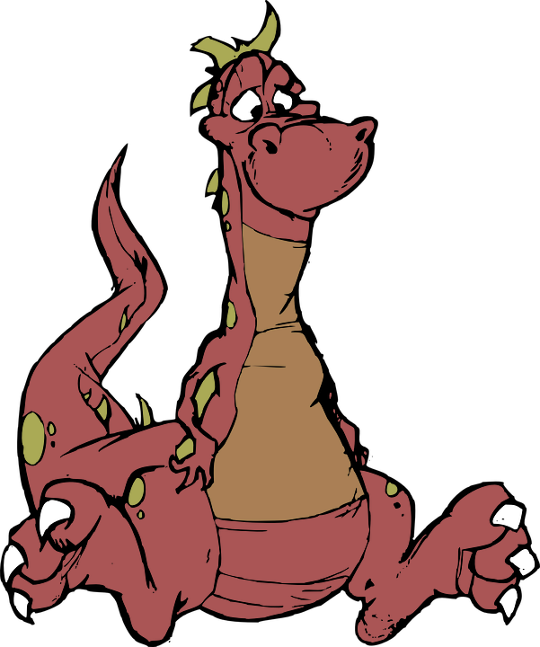










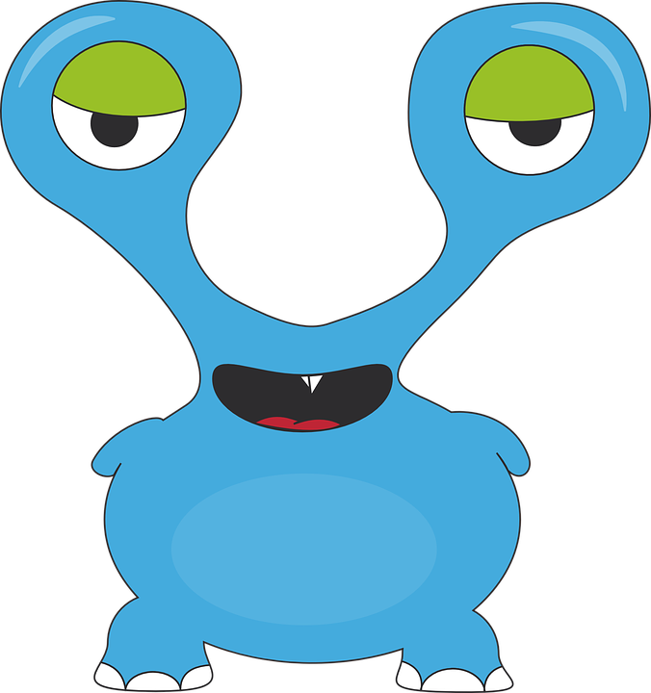


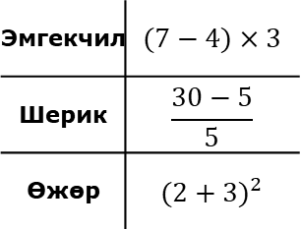
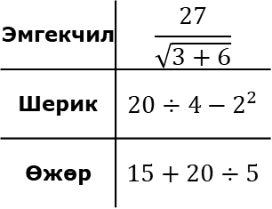
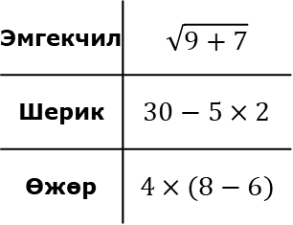
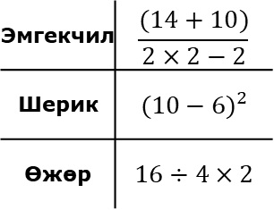
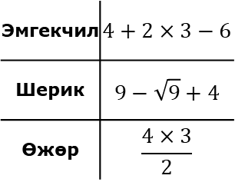
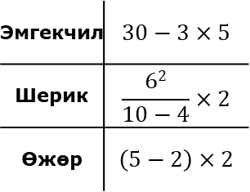
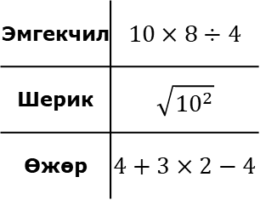
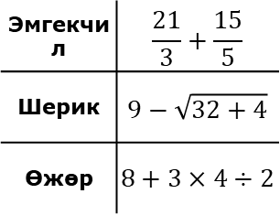
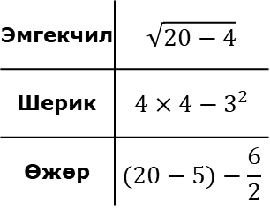
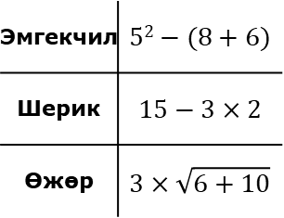
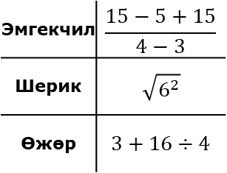
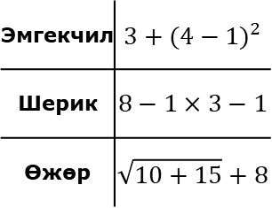
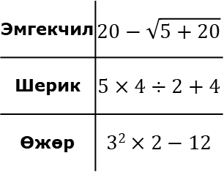
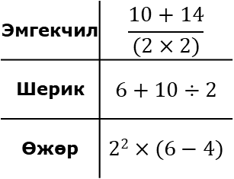
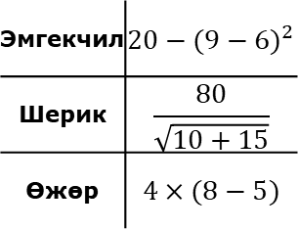
1
2
3
4
5
Илгир
Зирек
Чилтен
Алгыр
Көрөгөч
Эмгекчил | $$4+2×3−6$$
Шерик | $$9−\sqrt{9}+4$$
Өжөр | $$\frac{4×3}{2}$$
Эмгекчил | $${3+(4−1)}^{2}$$
Шерик | $$8−1×3−1$$
Өжөр | $$\sqrt{10+15}+8$$
Эмгекчил | $$\sqrt{20−4}$$
Шерик | $$4×4−3^{2}$$
Өжөр | $$(20−5)−\frac{6}{2}$$
Эмгекчил | $$10×8÷4$$
Шерик | $$\sqrt{{10}^{2}}$$
Өжөр | $$4+3×2−4$$
Эмгекчил | $$\sqrt{9+7}$$
Шерик | $$30−5×2$$
Өжөр | $$4×(8−6)$$
6
7
8
9
10
Шып
Шайдар
Жайдар
Тыншаар
Билек
Эмгекчил | $$(7−4)×3$$
Шерик | $$\frac{30−5}{5}$$
Өжөр | $${(2+3)}^{2}$$
Эмгекчил | $$20−\sqrt{5+20}$$
Шерик | $$5×4÷2+4$$
Өжөр | $$32×2−12$$
Эмгекчил | $$52−(8+6)$$
Шерик | $$15−3×2$$
Өжөр | $$3×\sqrt{6+10}$$
Эмгекчил | $$30−3×5$$
Шерик | $$\frac{62}{10−4}×2$$
Өжөр | $$\left(5−2\right)×2$$
Эмгекчил | $$\frac{10+14}{(2×2)}$$
Шерик | $$6+10÷2$$
Өжөр | $$22×(6−4)$$
11
12
13
14
15
Тапкыч
Чечен
Тирек
Тапалак
Күлкүчү
Эмгекчил | $$\frac{15−5+15}{4−3}$$
Шерик | $$\sqrt{6^{2}}$$
Өжөр | $$3+16÷4$$
Эмгекчил | $$\frac{21}{3}+\frac{15}{5}$$
Шерик | $$9−\sqrt{32+4}$$
Өжөр | $$8+3×4÷2$$
Эмгекчил | $$\frac{(14+10)}{2×2−2}$$
Шерик | $${(10−6)}^{2}$$
Өжөр | $$16÷4×2$$
Эмгекчил | $$\frac{27}{\sqrt{3+6}}$$
Шерик | $$20÷4−2^{2}$$
Өжөр | $$15+20÷5$$
Эмгекчил | $$20−{(9−6)}^{2}$$
Шерик | $$\frac{80}{\sqrt{10+15}}$$
Өжөр | $$4×(8−5)$$

Slide 7
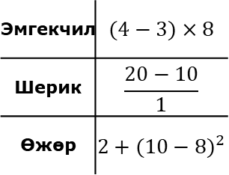
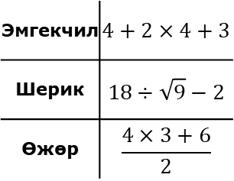
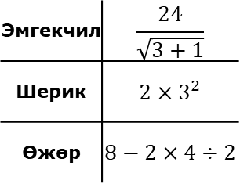
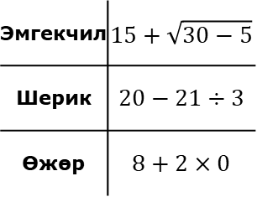
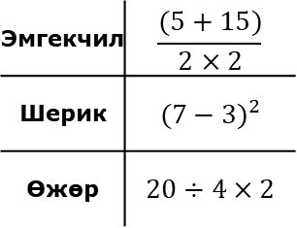
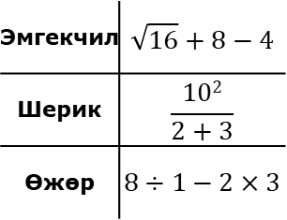
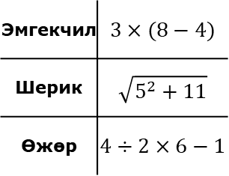
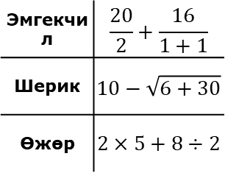
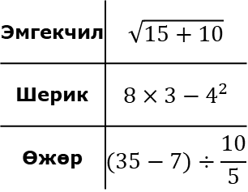
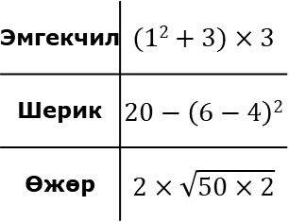
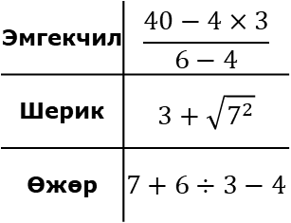
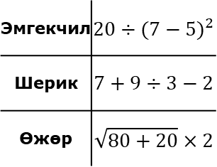
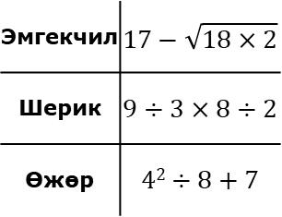
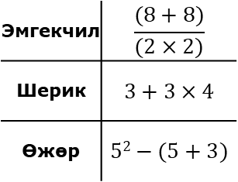
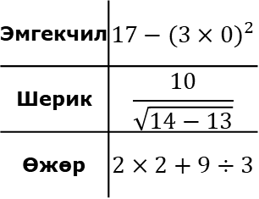
16
17
18
19
20
Шамдагай
Чыдамкай
Ай-Ай
Ой-Ой
Баракелде
Эмгекчил | $$4+2×4+3$$
Шерик | $$18÷\sqrt{9}−2$$
Өжөр | $$\frac{4×3+6}{2}$$
Эмгекчил | $${20÷(7−5)}^{2}$$
Шерик | $$7+9÷3−2$$
Өжөр | $$\sqrt{80+20}×2$$
Эмгекчил | $$\sqrt{15+10}$$
Шерик | $$8×3−4^{2}$$
Өжөр | $$(35−7)÷\frac{10}{5}$$
Эмгекчил | $$3×(8−4)$$
Шерик | $$\sqrt{5^{2}+11}$$
Өжөр | $$4÷2×6−1$$
Эмгекчил | $$15+\sqrt{30−5}$$
Шерик | $$20−21÷3$$
Өжөр | $$8+2×0$$
21
22
23
24
25
Балбан
Багбан
Дыйкан
Уста
Зер
Эмгекчил | $$(4−3)×8$$
Шерик | $$\frac{20−10}{1}$$
Өжөр | $${2+(10−8)}^{2}$$
Эмгекчил | $$17−\sqrt{18×2}$$
Шерик | $$9÷3×8÷2$$
Өжөр | $$42÷8+7$$
Эмгекчил | $$(12+3)×3$$
Шерик | $$20−\left(6−4\right)2$$
Өжөр | $$2×\sqrt{50×2}$$
Эмгекчил | $$\sqrt{16}+8−4$$
Шерик | $$\frac{102}{2+3}$$
Өжөр | $$8÷1−2×3$$
Эмгекчил | $$\frac{(8+8)}{(2×2)}$$
Шерик | $$3+3×4$$
Өжөр | $$52−(5+3)$$
26
27
28
29
30
Тапалак
Чыр
Көсөм
Байкуш
Адам
Эмгекчил | $$\frac{40−4×3}{6−4}$$
Шерик | $$3+\sqrt{7^{2}}$$
Өжөр | $$7+6÷3−4$$
Эмгекчил | $$\frac{20}{2}+\frac{16}{1+1}$$
Шерик | $$10−\sqrt{6+30}$$
Өжөр | $$2×5+8÷2$$
Эмгекчил | $$\frac{(5+15)}{2×2}$$
Шерик | $${(7−3)}^{2}$$
Өжөр | $$20÷4×2$$
Эмгекчил | $$\frac{24}{\sqrt{3+1}}$$
Шерик | $$2×3^{2}$$
Өжөр | $$8−2×4÷2$$
Эмгекчил | $$17−{(3×0)}^{2}$$
Шерик | $$\frac{10}{\sqrt{14−13}}$$
Өжөр | $$2×2+9÷3$$

Slide 8
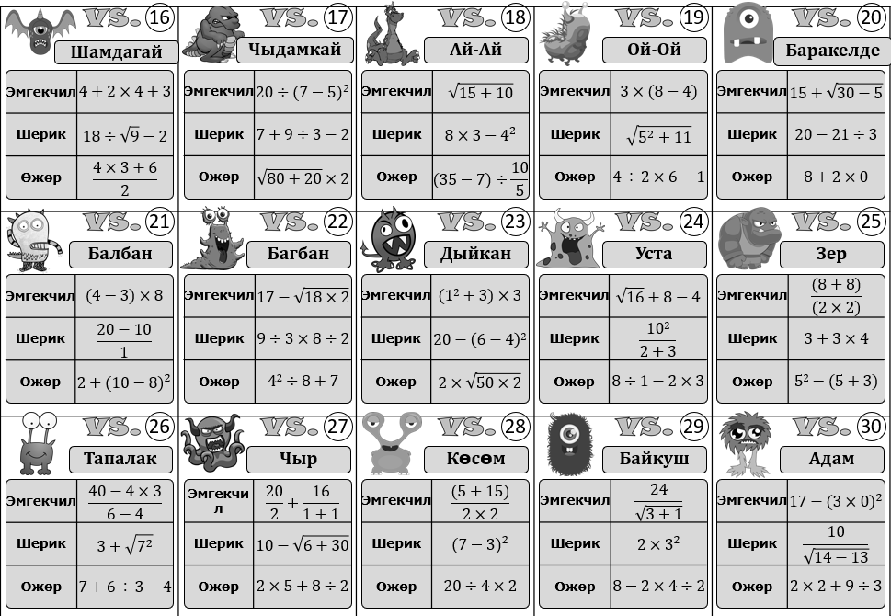
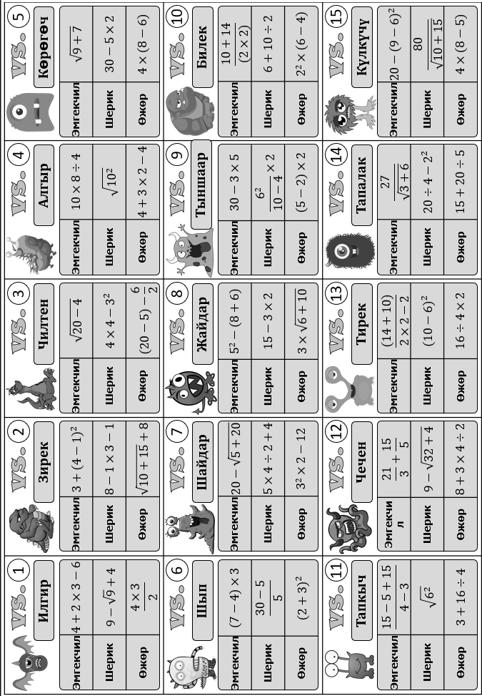

Slide 9
Суроолор барбы?
Комментарийлер?
Сунуштар?
…же ката таптыңызбы!?
Турдуу пикирлер учун ыраазычылык билдиребиз.
Сураныч, электрондук кат жөнөтүңүз:
mathematicskgz@gmail.com

